Slide 1

BUG STORE

Slide 2

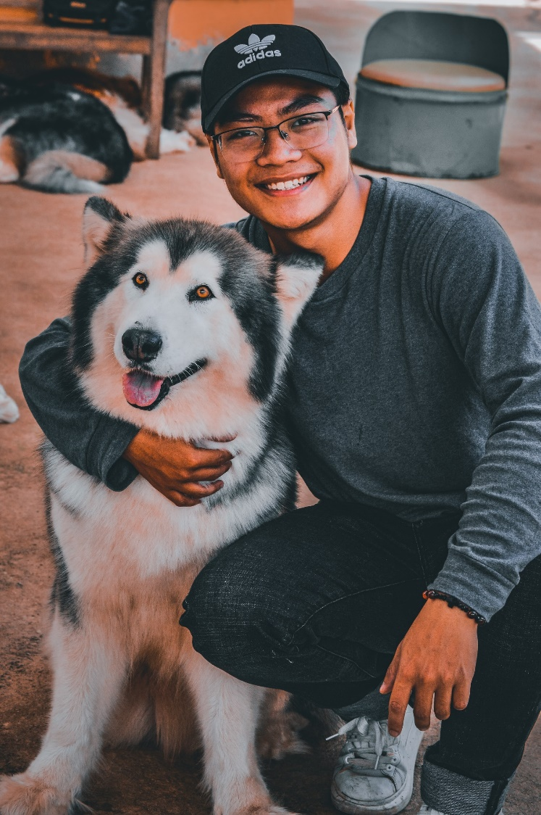
Thí sinh tham dự
Họ tên: Nguyễn Quốc Duy
MSSV: 22011127
Email: duy.nq11127@sinhvien.hoasen.edu.vn
Chuyên ngành: Công nghệ thông tin

Slide 3
Sản phẩm dự thi
BUG STORE

Slide 4

CÔNG NGHỆ SỬ DỤNG

Slide 5


Dự án sử dụng cơ sở dữ liệu SQL (Structured Query Language) để lưu trữ dữ liệu. Một trong số lý do hệ thống chọn sql là nơi lưu trữ dữ liệu vì nó có tính ràng buộc chặc chẽ.
Dự án được xây dựng và phát triển trên nền tảng ngôn ngữ C# và áp dụng mô hình MVC. Mang dễ dang dàng bảo trì sự tách biệt giữa các phần của ứng dụng, giúp dễ dàng bảo trì và mở rộng mã nguồn.

Slide 6
TÍNH NĂNG

Slide 7
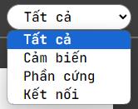
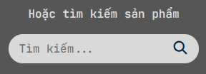


Lọc sản phẩm
Tìm kiếm sản phẩm
Phân trang
Sắp xếp sản phẩm

Slide 8

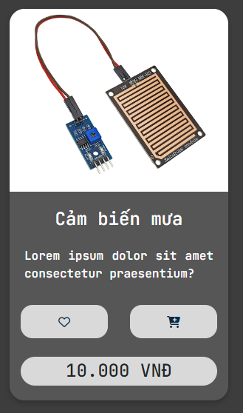
Yêu thích sản phẩm
Bỏ giỏ
Giá sản phẩm

Slide 9
GIAO DIỆN

Slide 10
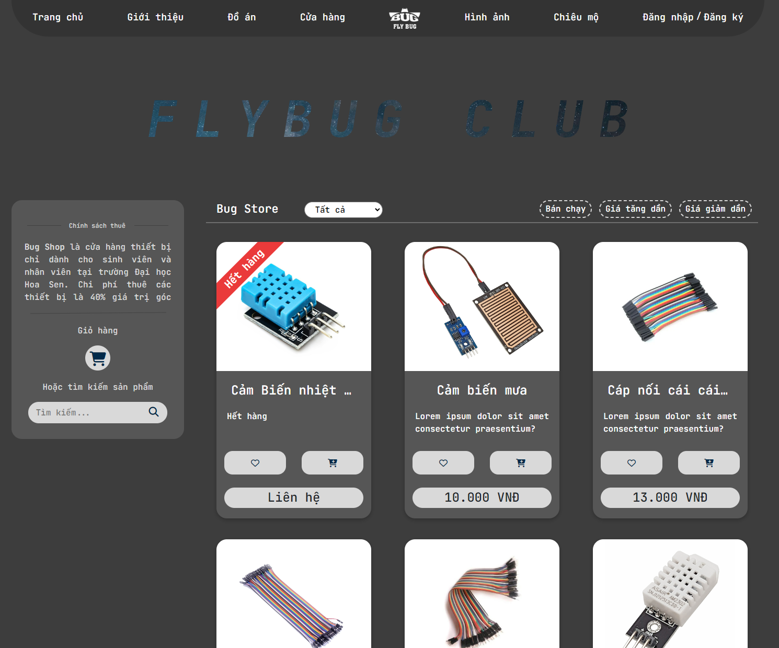
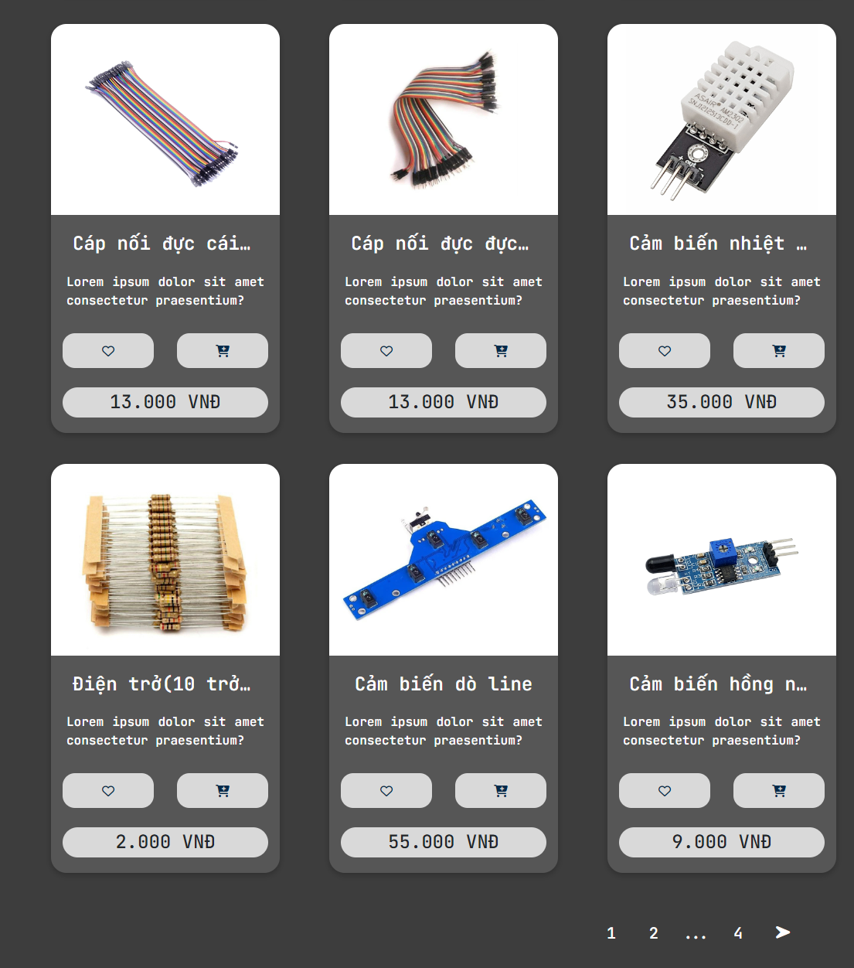
//Cửa hàng

Slide 11
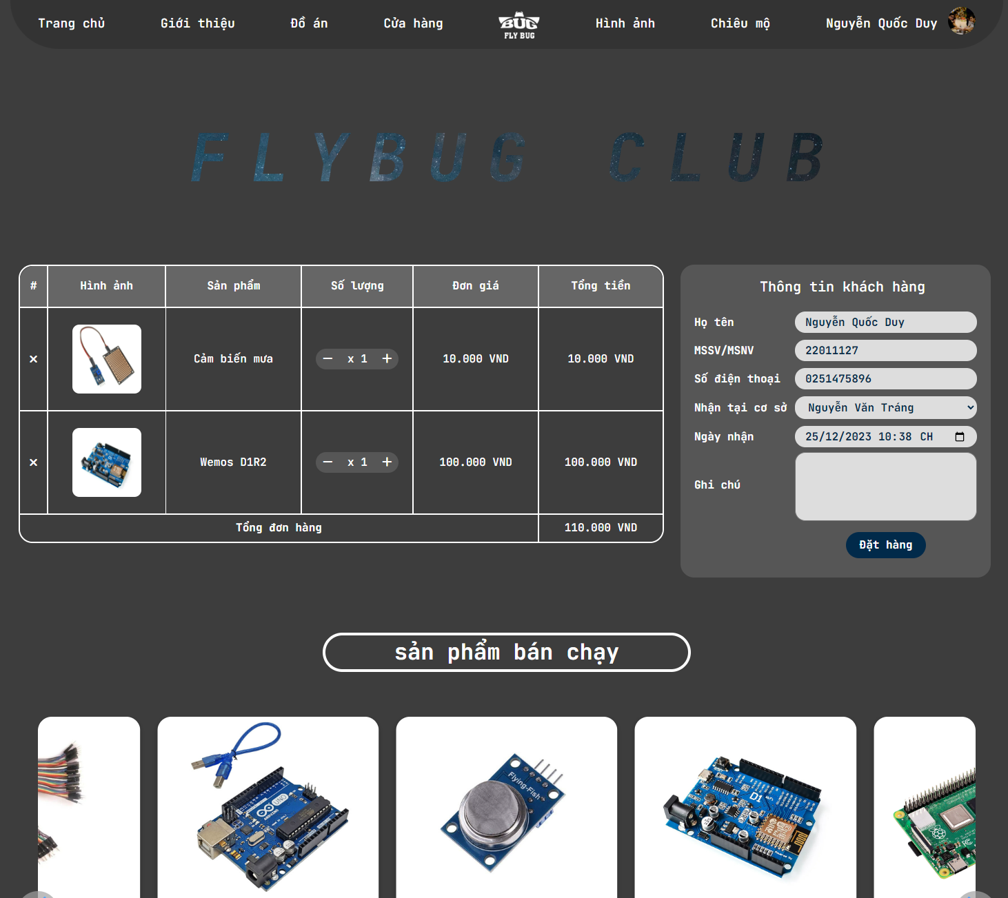
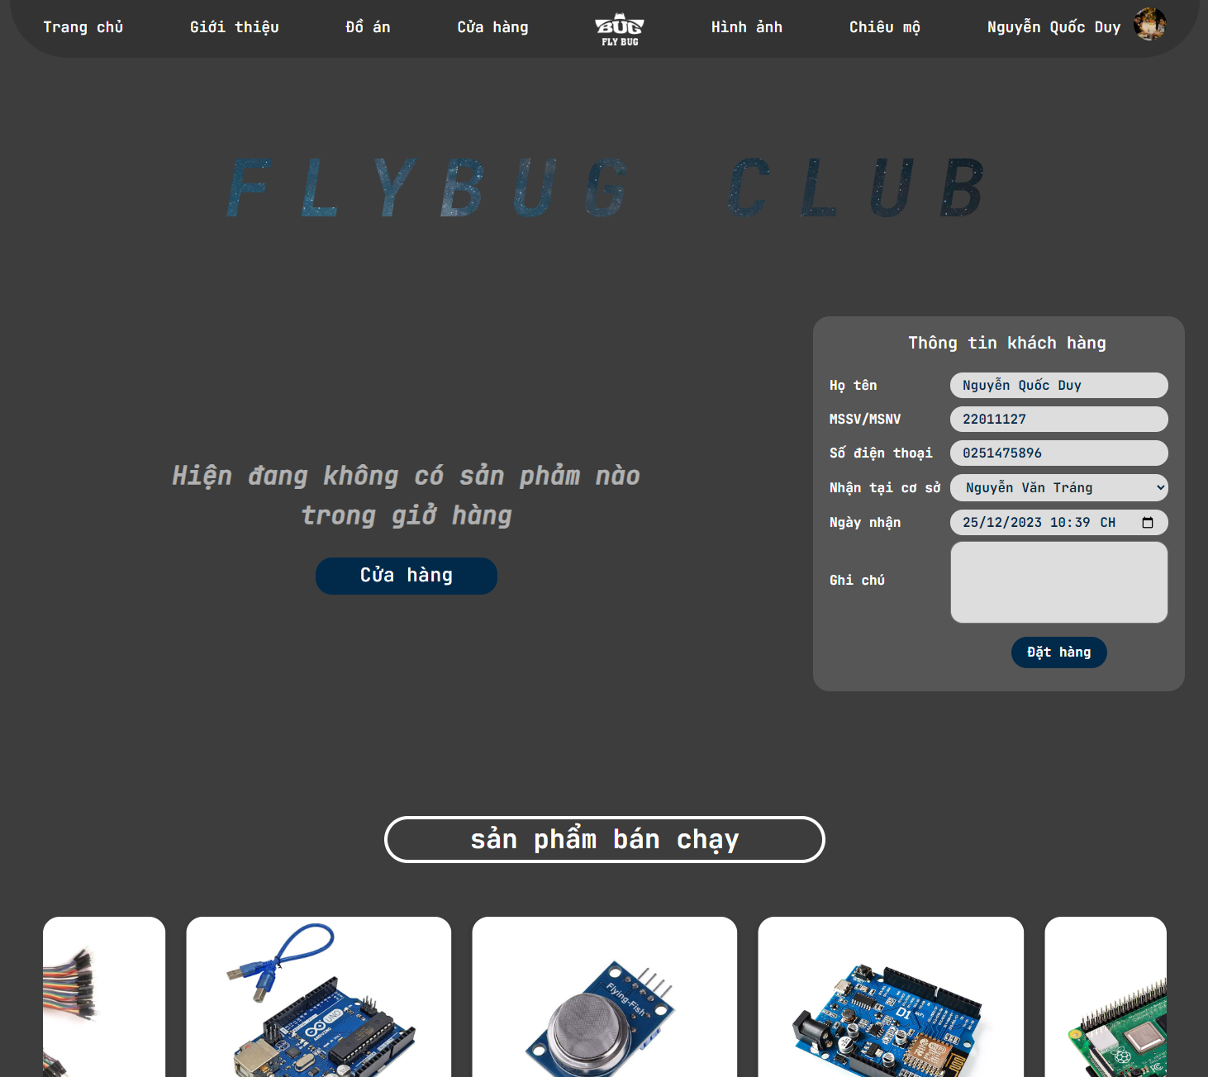
//Giỏ hàng

Slide 12
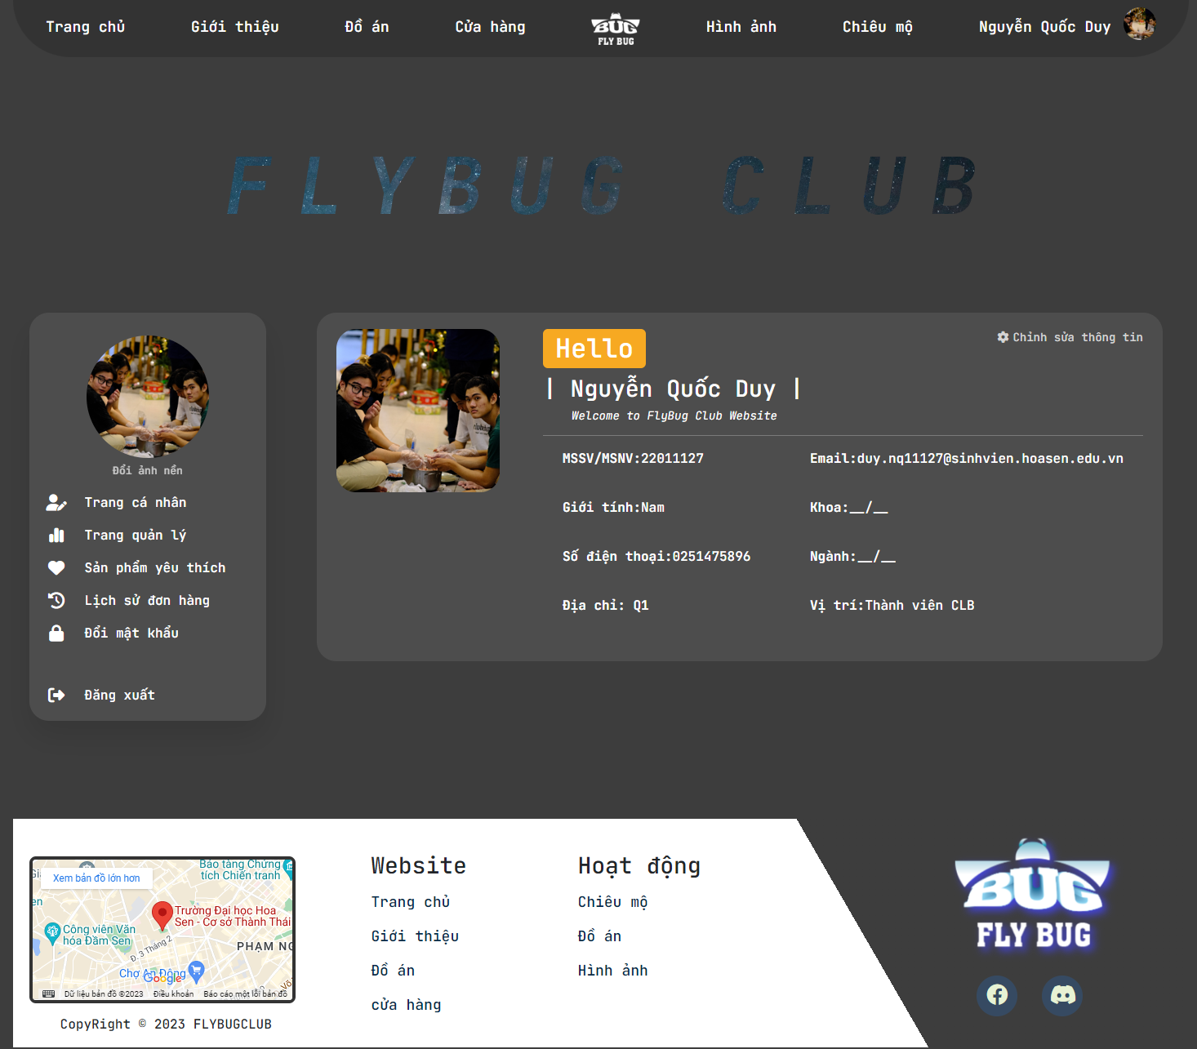
//Trang thông tin cá nhân

Slide 13
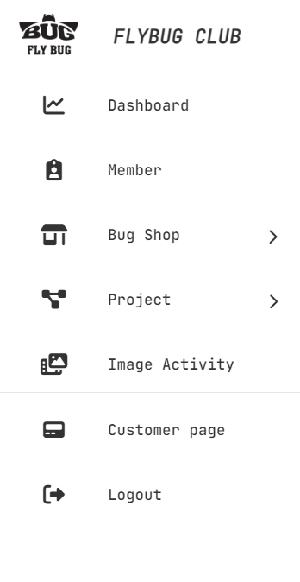
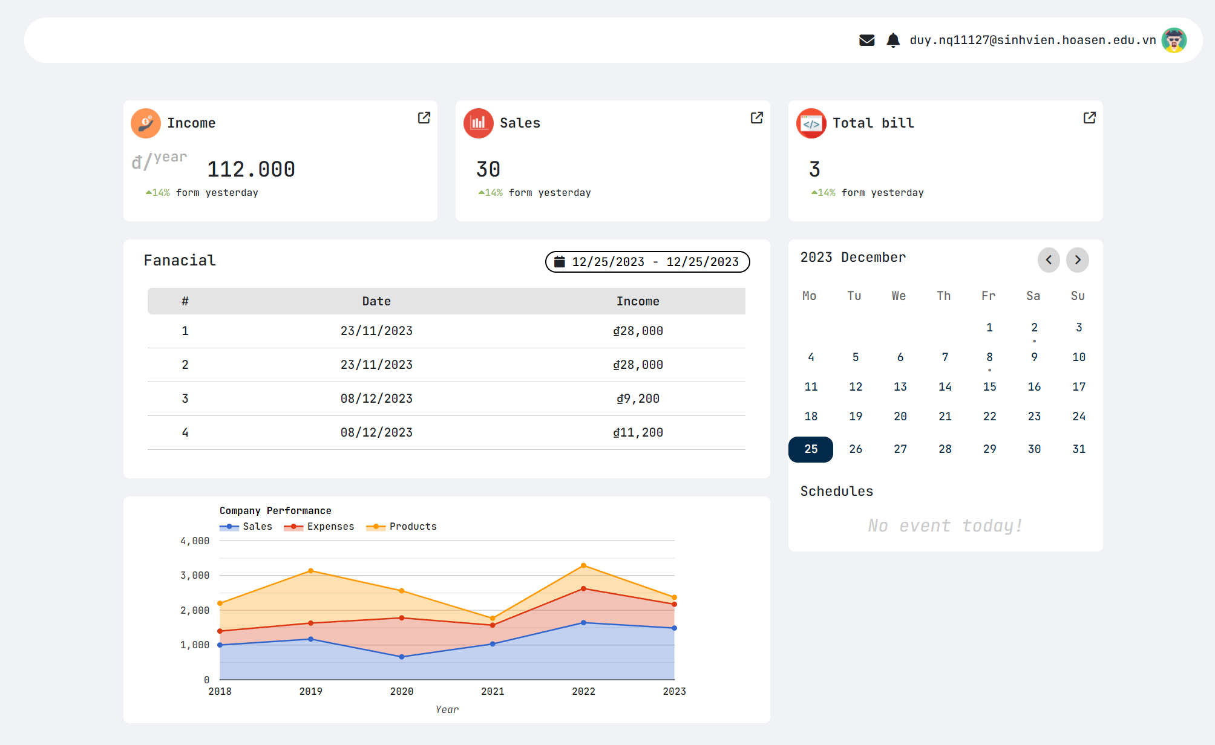
//Dashboard quản trị

Slide 14
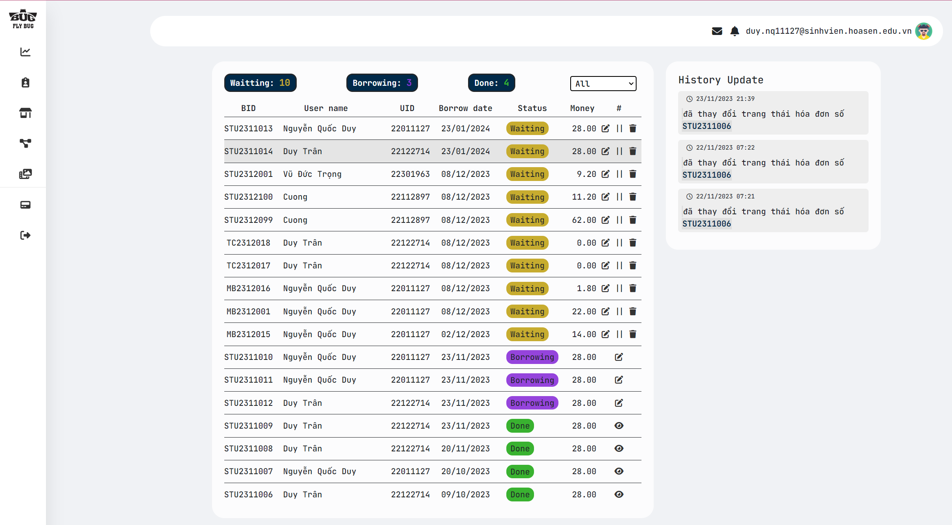
//Quản lý đơn hàng

Slide 15
Demo

Slide 16


Dự án vẫn còn đang trong qua trình phát triển.

Slide 17
Cảm ơn mọi người đã lắng nghe phần trình bày.

